Slide 1

Textualiser les pratiques enseignantes
Plateforme et tableau de bord comme formes culturelles prescriptrices
Ingrid Mayeur (ULiege)

Slide 2
« Le numérique » comme impératif éducatif
Injonctions institutionnelles
  DigComp/DigCompEdu (EU [2013] 2022; 2017)
  Stratégie numérique pour l’éducation (FW-B 2019)
    5 axes: (i) une définition des contenus et ressources ; (ii) l’accompagnement des personnels enseignants et de direction ; (iii) l’équipement des écoles ; (iv) le partage, la communication et la diffusion des ressources et (v) la gouvernance numérique
Ressources éducatives et dispositifs numériques présidant à leur diffusion comme lieu d’observation de ces injonctions, et de leurs effets potentiels sur les acteurs de l’enseignement

Slide 3
« Le numérique » comme impératif éducatif
Que « font » les formes culturelles de la plateforme numérique et du tableau de bord à la pratique professionnelle des enseignants?
« L’utilisation du numérique transforme progressivement le métier de l’enseignant et place la collaboration et le partage d’informations au cœur de ses pratiques quotidiennes. » (FW-B 2019, 38, nous soulignons)

Slide 4
« Le numérique » en situation d’enseignement
Discours sociaux conférant aux outils numériques pour l’enseignement des propriétés intrinsèques (développement de l’autonomie, apprentissage actif, personnalisation, etc.)
Examen et évaluation de ces assertions au regard de la littérature scientifique (Tricot et Amadieu [2014] 2019)
En substance:
  pas de propriétés intrinsèques mais pertinence à évaluer selon l’objectif d’apprentissage poursuivi
  les outils numériques permettent d’enrichir l’environnement d’apprentissage par la création de ressources
  ces ressources ne sauraient se substituer à l’enseignant [représentation découlant d’une confusion entre enseignement et apprentissage]

Slide 5
« Le numérique » en situation d’enseignement
« Les apprentissages scolaires sont d’abord fondés sur des savoirs scolaires, qui préparent le futur de nos enfants, et également sur des enseignants, qui conçoivent des scénarios pédagogiques et mettent en œuvre de façon professionnelle des relations de travail et de confiance au sein de leur classe. Les outils ne sont que des outils. Quand on leur assigne cette place, alors les outils numériques ont un potentiel formidable, que nous sommes en train de découvrir. » (Tricot et Amadieu 2019, 141, nous soulignons)
Les outils ne sont-ils vraiment que des outils?

Slide 6
Outils, médias éducatifs
Les outils permettent l’extension des facultés humaines (Bachimont 2010)
L’outil est « défini dans les situations d’enseignement et d’apprentissage comme un dispositif matériel ou un artefact servant ces situations » (Reuter et al. 2013, 151)
Questionner le rôle des outils et médias numériques dans la configuration de la communication pédagogique
Média comme « dispositif matériel affectant la manière dont la communication peut se dérouler, le rôle que les uns et les autres peuvent y jouer et les signes qui peuvent être mobilisés » (Jeanneret 2014)

Slide 7
Outils, médias éducatifs
Apport des recherches en SIC:
  Approche communicationnelle des outils et médias éducatifs, dimension industrielle de ces outils et médias (Moeglin 2005, 2010)
  Médias informatisés comme machines textuelles instrumentant la communication, redéfinissant les relations entre écriture et pratiques (Davallon et al. 2003; Tardy et Jeanneret 2007);
  Rôle des architextes dans la configuration du texte à l’écran (Jeanneret et Souchier 2005); des discours d’escorte dans la prescription des pratiques
  Textualisation des pratiques sociales par les architextes (Souchier et al. 2019)
  Plateformisation de l’éducation (Bullich 2018, Carton et Tréhondart 2020)

Slide 8
La textualisation des pratiques sociales par les architextes informatiques
Architextes comme outils d’écriture en amont du texte, qui en régissent structure et l’exécution; en d’autres termes, l’architexte accompagne et formate l’écriture à l’écran (ex.: logiciels, applications, etc.) (Souchier et al, 301-302)
Les architextes textualisent la pratique sociale, c’est-à-dire qu’ils « formalisent […] la pratique à laquelle ils sont dédiés par le truchement du texte informatique qui les constituent. » (ibid., 321-322)
  Ex.: pratique sociale de la correspondance textualisée par les logiciels de messagerie (avec modélisation de ses composantes par les champs « à », « de », « objet », etc.);
  Opérations de narrativisation (scénarisations à activer) et de visualisation

Slide 9
La sémiotique des plateformes éducatives (Carton et Tréhondart 2020)
Plateforme comme médiation éducative souvent impensée: l’exemple de Pix pour l’éducation aux médias
« La citoyenneté numérique médiée par Pix se décline plutôt à l’aune de la performance instrumentée » (p. 87); figure du citoyen-gamer.
« Cet effacement de la figure de l’enseignant au profit d’un idéal d’autonomie et d’individualisation des parcours des élèves nous semble évincer la médiation pédagogique pourtant essentielle pour “développer” les compétences info-communicationnelles complexes mobilisées. » (p. 88)

Slide 10
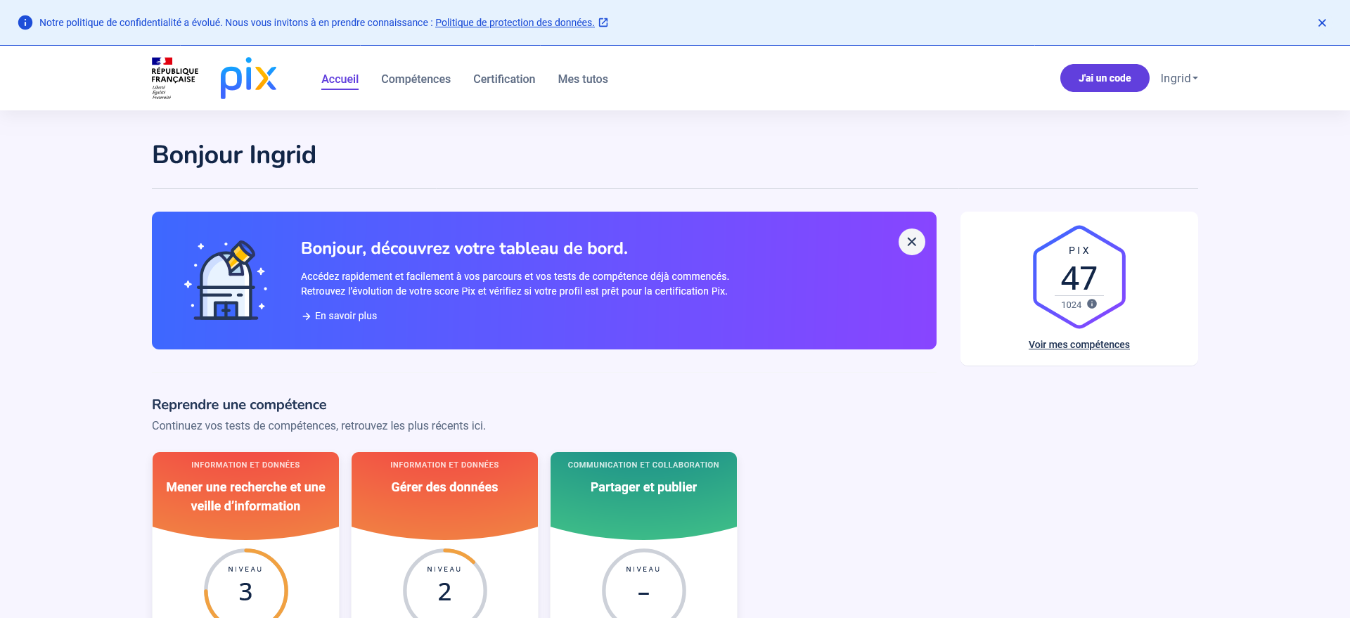
La sémiotique des plateformes éducatives (Carton et Tréhondart 2020)

Slide 11
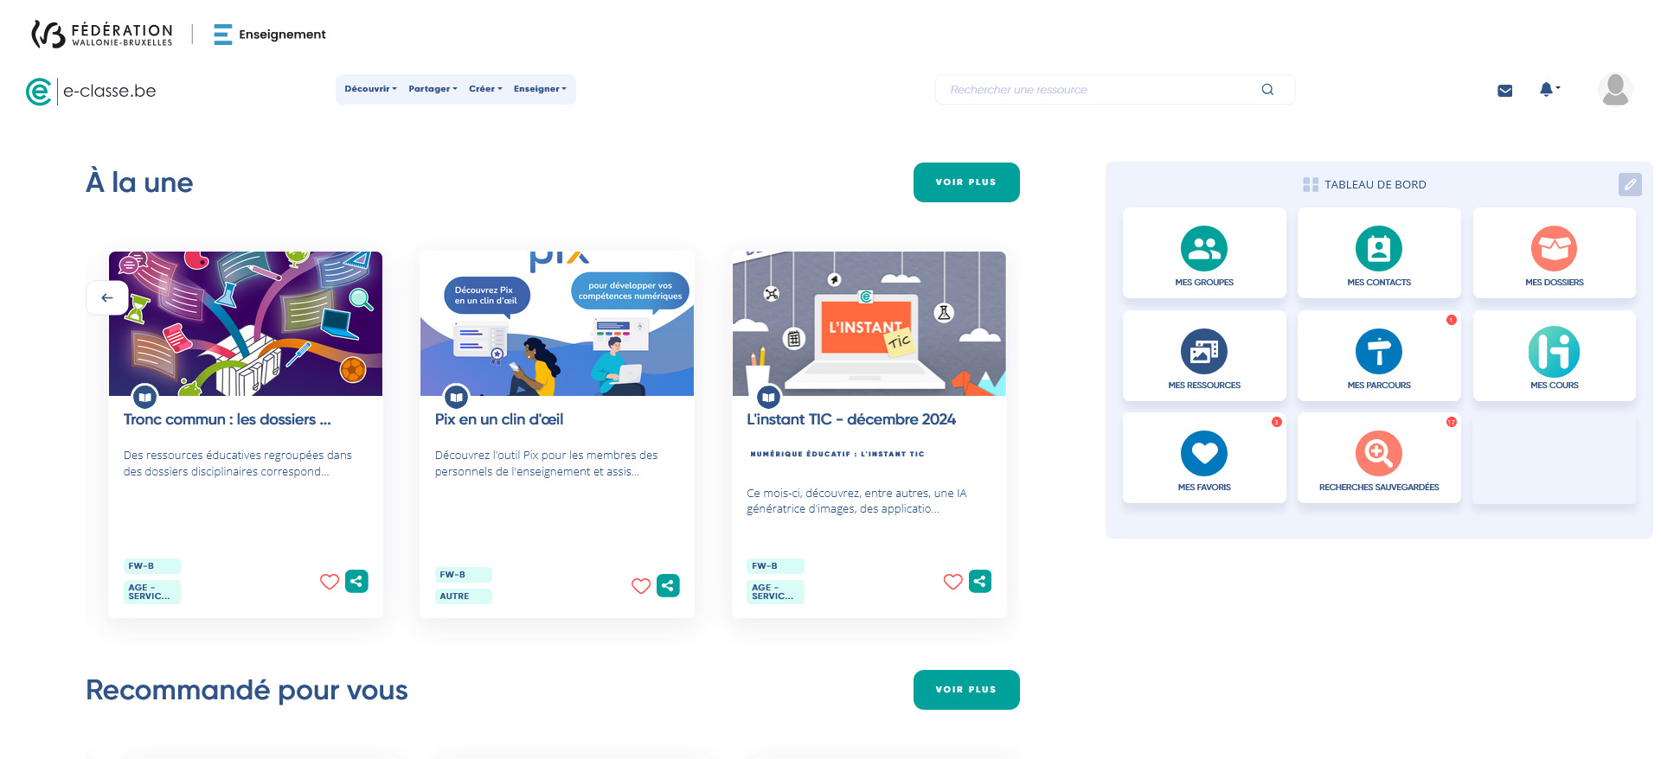
Les formes culturelles de la plateforme et du tableau de bord sur le site institutionnel e-classe

Slide 12
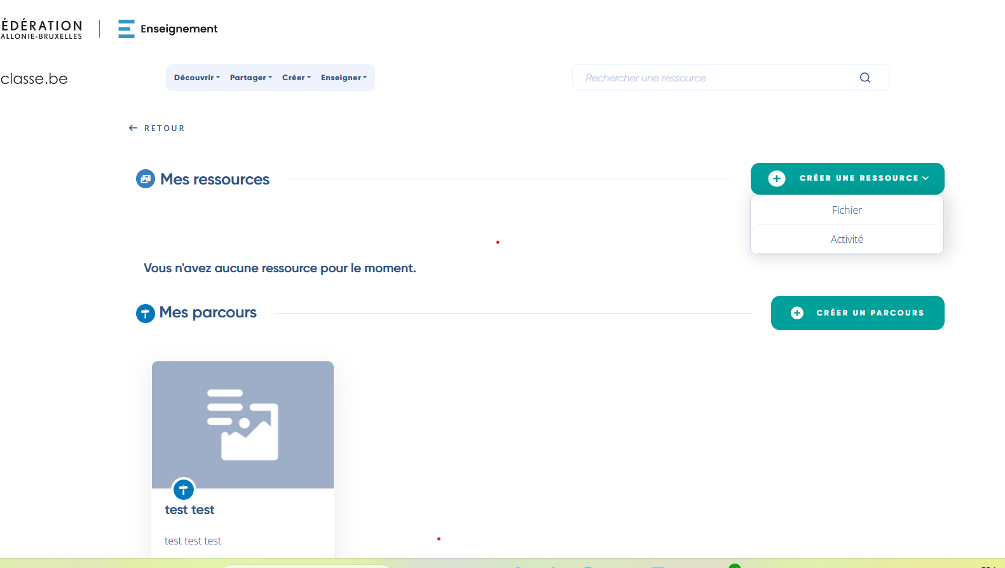

Slide 13
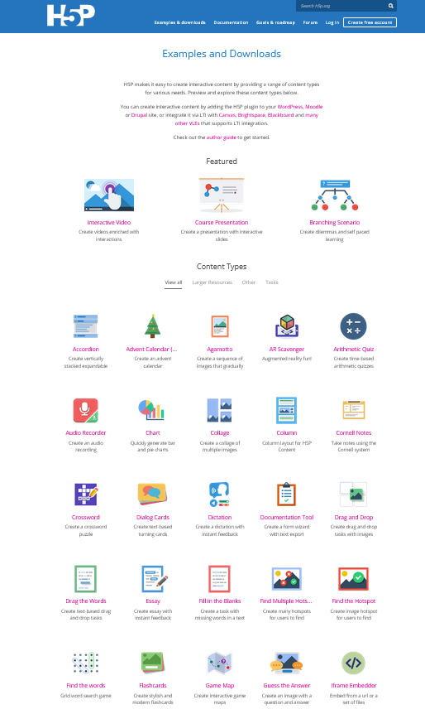

Slide 14
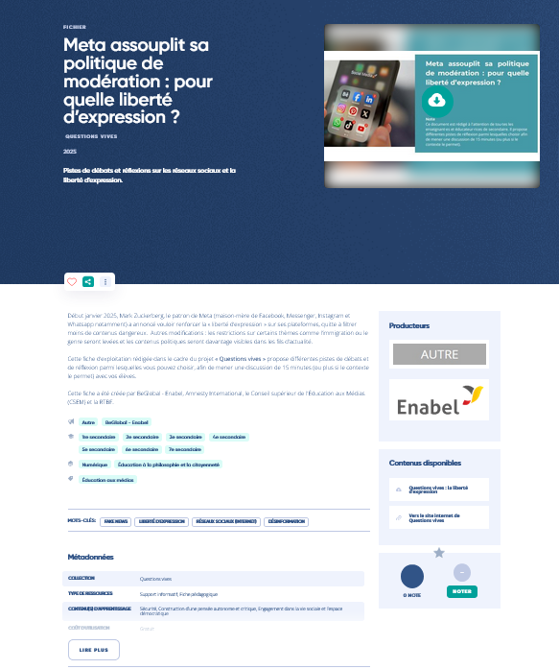


Slide 15
Les formes culturelles de la plateforme et du tableau de bord
Plateforme comme dispositif d’intermédiation (Bullich 2018)
Les discours d’escorte d’e-classe (en particulier, la page « À propos ») valorisent l’abondance des ressources, leur variété, l’utilisation intuitive, la créativité, le dynamisme, la durabilité, la collaboration, etc,
Inscription des usages dans les imaginaires du web social (« web 2.0. ») orienté vers le « create » et « share » (Broudoux 2022, 80), voire des communs numériques (open educational resources)

Slide 16
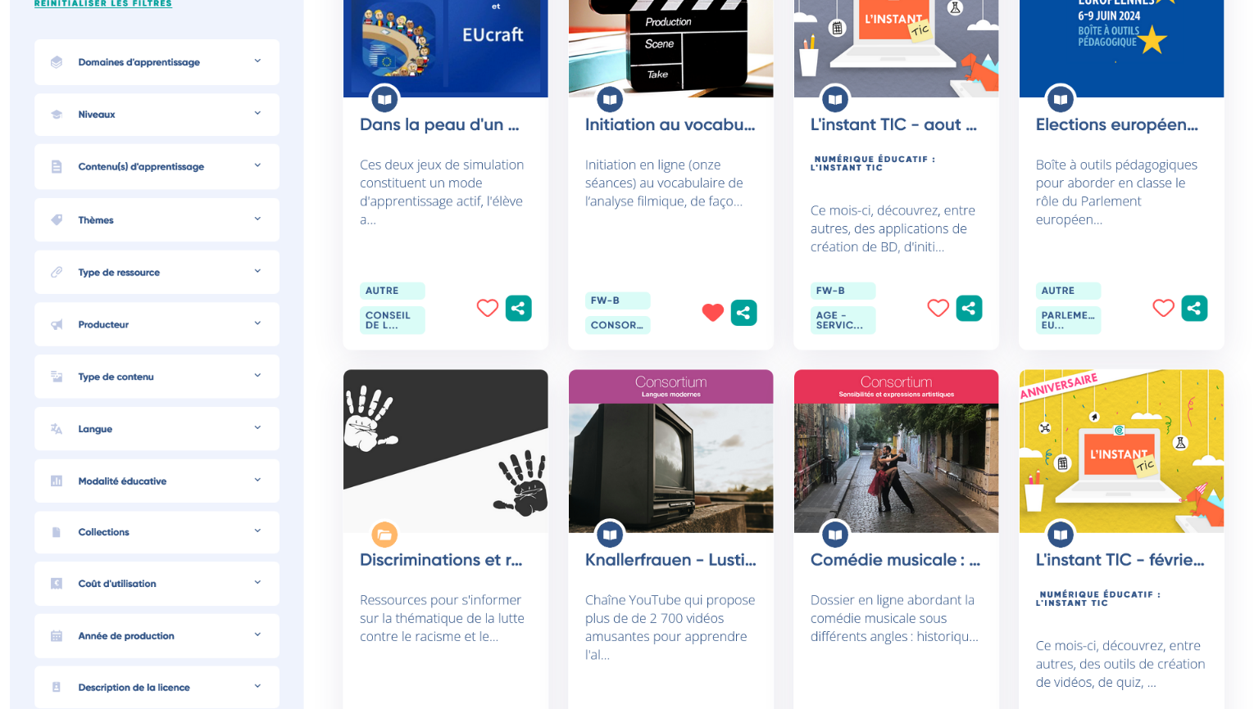

Slide 17
Les formes culturelles de la plateforme et du tableau de bord
Tableau de bord comme outil de visualisation et de contrôle
Lieu de textualisation de la pratique sociale correspondante: définition des paramètres et des critères retenus pour le monitoring et les actions à mener (cf. Tribillon 2023, Teurlings in press)
Forme culturelle qui inscrit l’activité enseignante dans l’univers du pilotage
Figure de l’enseignant comme « organisateur de ressources »?

Slide 18
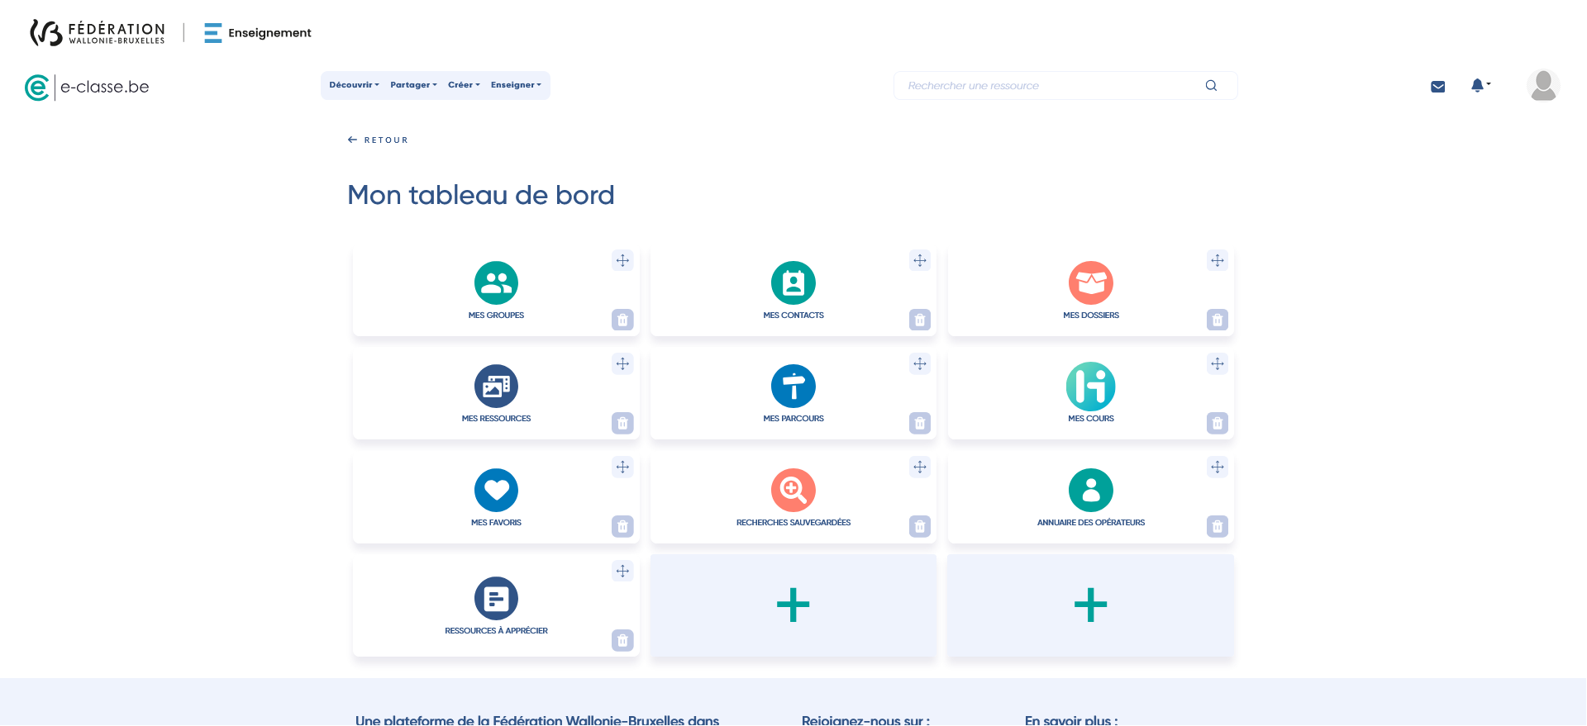

Slide 19
Conclusion
Les outils ne sont pas « que » des outils
Plateformes et portails suscitant des pratiques (Jeanneret 2014), entérinant des normes; fonction structurante des discours d’escorte accompagnant ces outils, conditionnant l’usage et la réception
Qu’est-ce qui fait média dans le support, la ressource numérique? (Jeanneret 2019) (=> pas de déterminisme technique mais se saisir de la manière dont les imaginaires conditionnent les pratiques)

Slide 20
Conclusion
Intérêt d’intégrer l’étude des médiations opérées par les plateformes éducatives aux formations en éducation aux médias à destination des enseignants (Carton et Tréhondart 2020)
Intérêt des concepts SIC en formation initiale et continue des enseignants à l’heure où la communication didactique est de plus en plus instrumentée, industrialisée (Mœglin 2010) par les architextes qui textualisent la pratique enseignante — souvent, suivant des normes émanant d’acteurs privés (ex. GoogleEdu, Teams, etc),

Slide 21
Bibliographie sélective
Amadieu, Franck, et André Tricot. (2014) 2020. Apprendre avec le numérique. s.l.: Retz.
Bachimont, Bruno. 2010. Le Sens de la technique : le numérique et le calcul. 1er édition. Paris: Encre Marine.
Broudoux, Evelyne. 2022. Editorialisation et autorité: Dispositifs info-communicationnels numériques. De Boeck Supérieur.
Bullich, Vincent. 2018. « La « plateformisation » de la formation ». Distances et médiations des savoirs. Distance and Mediation of Knowledge 2018 (21). https://doi.org/10.4000/dms.2096.
Carton, Tiphaine, et Nolwenn Tréhondart. 2020. « La plateformisation de l’éducation aux médias et à la citoyenneté ». Spirale - Revue de recherches en education N° 66 (3): 77‑94.
Jeanneret, Yves. 2019. « Chapitre 4. Recourir à la démarche sémio-communicationnelle dans l’analyse des médias ». In Médias et médiatisation: Analyser les médias imprimés, audiovisuels et numériques, édité par Benoît Lafon, 105‑35. Grenoble: Presses universitaires de Grenoble. https://www.cairn.info/medias-et-mediatisation--9782706142802-page-105.htm.
Mœglin, Pierre. (2005) 2013. Outils et médias éducatifs: Une approche communicationnelle. Grenoble: Presses Universitaires de Grenoble. https://www-cairn-info.kbr.idm.oclc.org/outils-et-medias-educatifs--9782706109867.htm.
Souchier, Emmanuël, Gustavo Gomez-Mejia, Valérie Jeanne-Perrier, et Étienne Candel, éd. 2019. Le numérique comme écriture. Théories et méthode d’analyse. Paris: Armand Colin.
Tribillon, Justinien. 2023. « Dashboard (tableau de bord) ». In Angles morts du numérique ubiquitaire : Glossaire critique et amoureux, édité par Yves Citton, Marie Lechner, et Anthony Masure, 102‑3. La Grande Collection ArTeC. Nanterre: Presses universitaires de Paris Nanterre. https://doi.org/10.4000/11tos.

